Slide 1



Стоп - стресс!
Автор проекта:
Корецкий Алексей Олегович
Кураторы проекта:
Кузнецова Галина Вячеславовна,
учитель физики
Ткачева Наталья Анатольевна,
учитель биологии
МБОУ «Гимназия №16 «Французская»

Slide 2
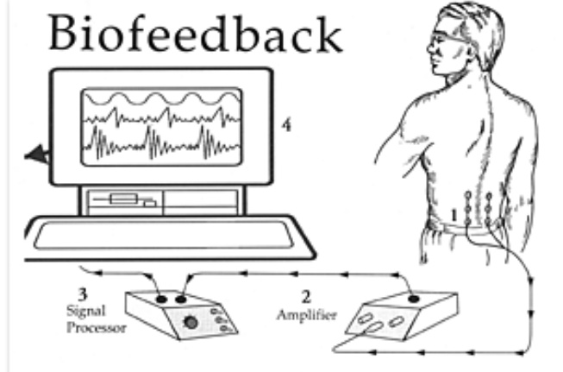
АКТУАЛЬНОСТЬ:
Проблема
Способ решения
Предполагаемый результат
Высокая стрессогенность среды и низкая эффективность традиционных методик
Аппаратная и программная часть тренажёра «Стоп стресс!», использующая два биопараметра, визуализирующая данные и проводящая тренинг с возможностью индивидуальной настройки
Разработанное ПАР формирует модель эффективного поведения в борьбе со стрессом
Цель - разработать ПАР, основанное на БОС, для борьбы со стрессом.

Slide 3

Существующие аналоги
Критерии | Цена | Простота использования | Особые требования к человеку | Масштабируемость
предлагаемое решение | <4.500,00 | Прост в использовании | отсутствуют | ДА
BOSLAB | 10.500,00 | Прост в использовании | отсутствуют | Да
Беспроводной комплекс БОС Компании Нйротех | 25.000,00 | Прост в использовании | отсутствуют | Нет
Psyfactorplus «Реакор» | 35.000,00 | Оборудование громоздко и неудобно | отсутствуют | Нет
Psyfactorplus БОС терапия | 3.000,00 | Нет возможности использования регулярно | Иметь время для того, чтобы навестить центр | Нет

Slide 4


Этапы реализации проекта
Исследование явления стресса
Разработка ПАР и экономическое обоснование
Разработка модуля обработки сигналов физиологических параметров
Апробация ПАР
Анализ результативности
Разработка концепта визуализаци

Slide 5

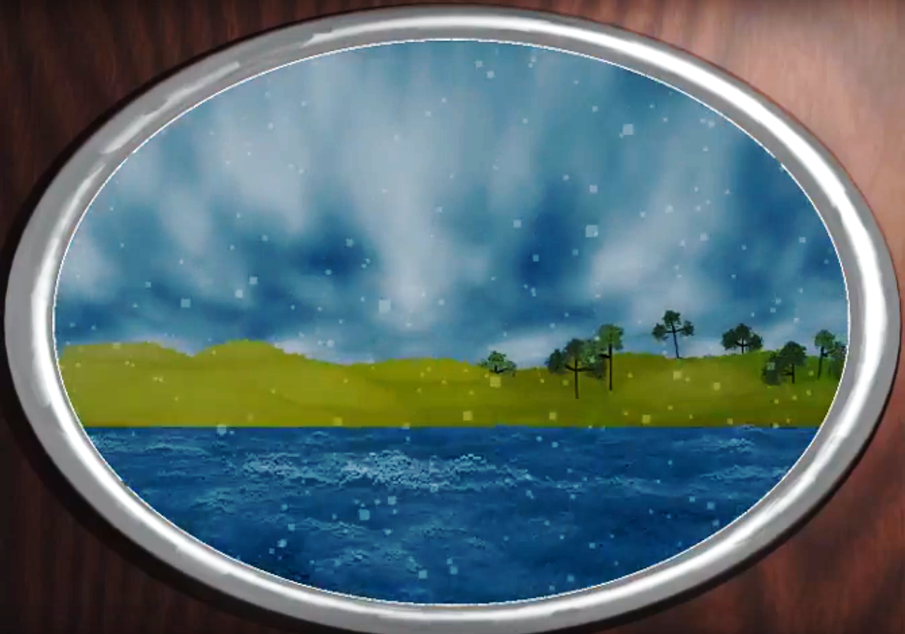

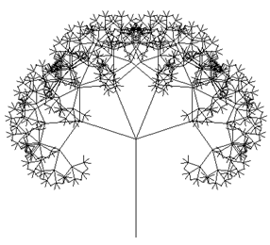

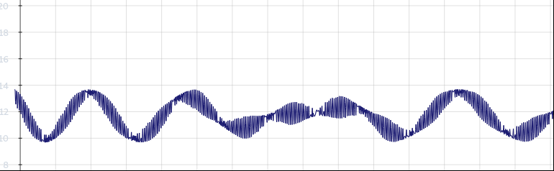
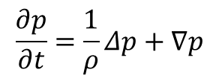
Визуализация
Шум Перлина
$$H′\left(t\right)=H′\left(t−1\right)+h′\left(t\right)+\left(h\left(t\right)−H\left(t−1\right)\right)⋅k$$
$$\frac{∂p}{∂t}=\frac{1}{ρ}Δp+∇p$$

Slide 6
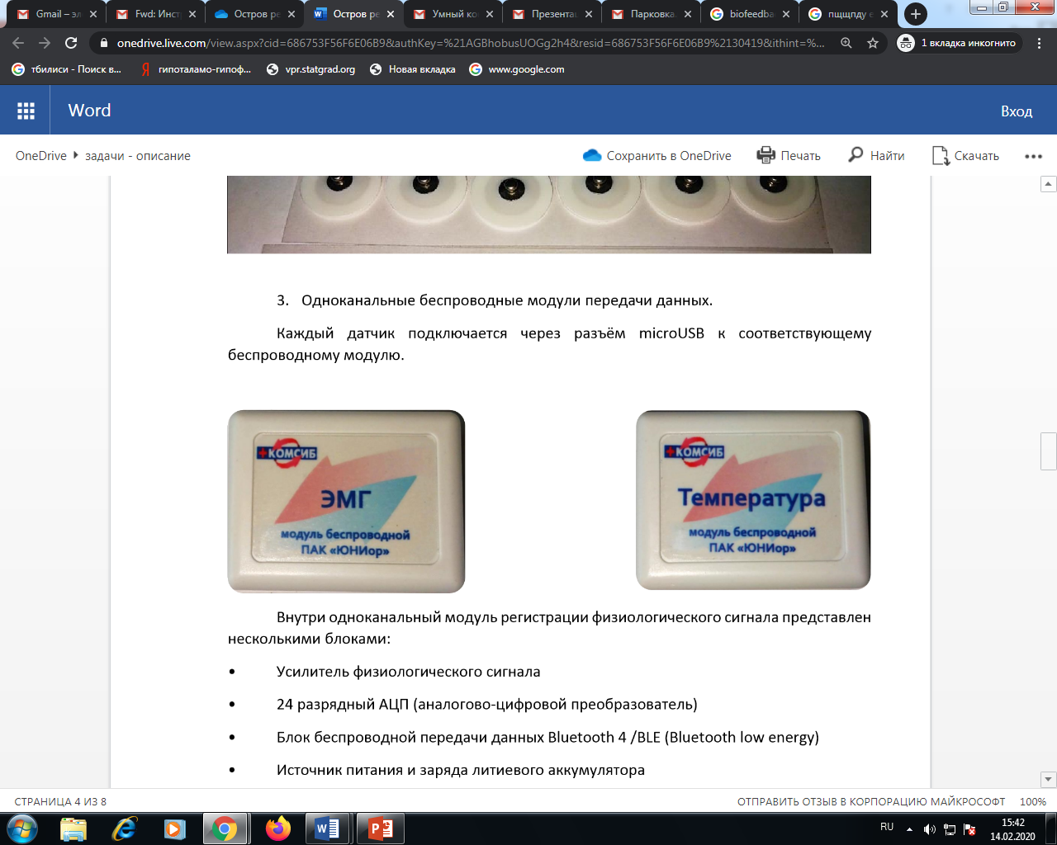
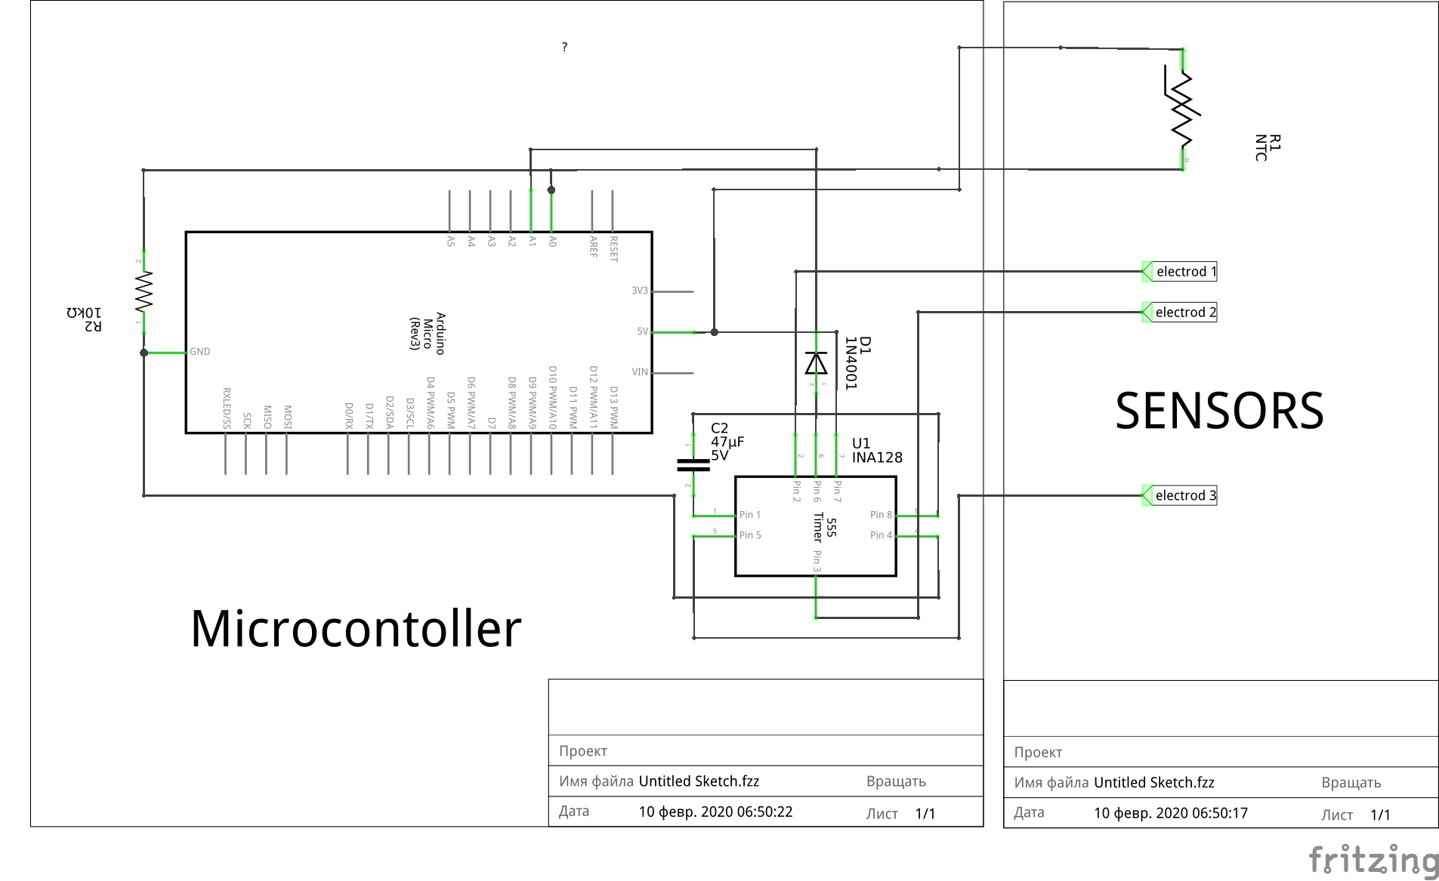

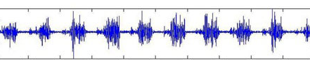
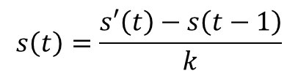
Программно-аппаратный комплекс
Экономическое обоснование
Arduino Pro Micro — 345 руб.
INA128PA DIP-8 — 70,46 руб.
Resistor 10kΩ — 0,3327 руб.
Capacitor 25V 47μF — 3,5555 руб.
Thermistor MF52AT 10kΩ — 2,577 руб.
Doid Shotky 1N5819 — 0,6589 руб.
Twisted Wire 2m — 29,345 руб.
Device Body – 329,06 руб.
Usb Cable — 68,59 руб.
Electrod Cable — 57,38 руб.
Итого: 906,9591 руб.
$$s\left(t\right)=\frac{s′\left(t\right)−s\left(t−1\right)}{k}$$

Slide 7
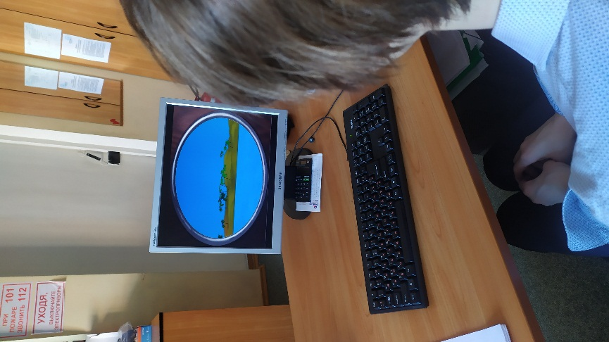
Результат
Разработано программно-аппаратное решение, основанное на технологии БОС для борьбы со стрессом
Результаты тренингов
Качественный показатель - достижение состояния «релакса» всеми участниками тренинга.
Количественный показатель - разница между временем, необходимым для достижения расслабленного состояния на первом и последнем сеансе.

Slide 8





Использованная литература
По исследованию «исследовательского холдинга Romir» https://romir.ru/studies/podavlyayushchee-bolshinstvo-rossiyan-ispytyvaet-stress
Ганс Селье, "Стресс жизни" http://adaptometry.narod.ru/StressZhizni.htm
74,59% населения в РФ проживают в городах https://showdata.gks.ru/report/278932/
идеология персонализированной медицины
http://boslab.ru/products/biofeedback_games/pulse_prof.php
https://fortis-med.ru/products/besprovodnoiy-kompleks-bos
https://www.psyfactorplus.com/about3
https://www.psyfactorplus.com/slideshow-c24kp
основной информационный ресурс Wikipedia https://ru.wikipedia.org
Уравнения Навье — Стокса https://ru.wikipedia.org/wiki/Уравнения_Навье_—_Стокса
Шум Перлина https://ru.wikipedia.org/wiki/Шум_Перлина
https://processing.org/
DataSheet IN128 http://www.ti.com/lit/ds/symlink/ina128.pdf
ЭМГ — регистрация электрической активности мышц http://biosoftvideo.ru/myography/
15, 16. Штарк М.Б. и О.А. Джафарова соответственно http://sibmed.net/archive/2004/3_2004_Оглавление-Contents.pdf

